Slide 1
Request Broadcast Portal Intra RU-III
Jessica Julia Paradina Siregar (09021281722032)
Ridha Ayu Salsabila (09021281722034)
Stefany Naomi Bertauli Simanjuntak (09021381722140)

Slide 2
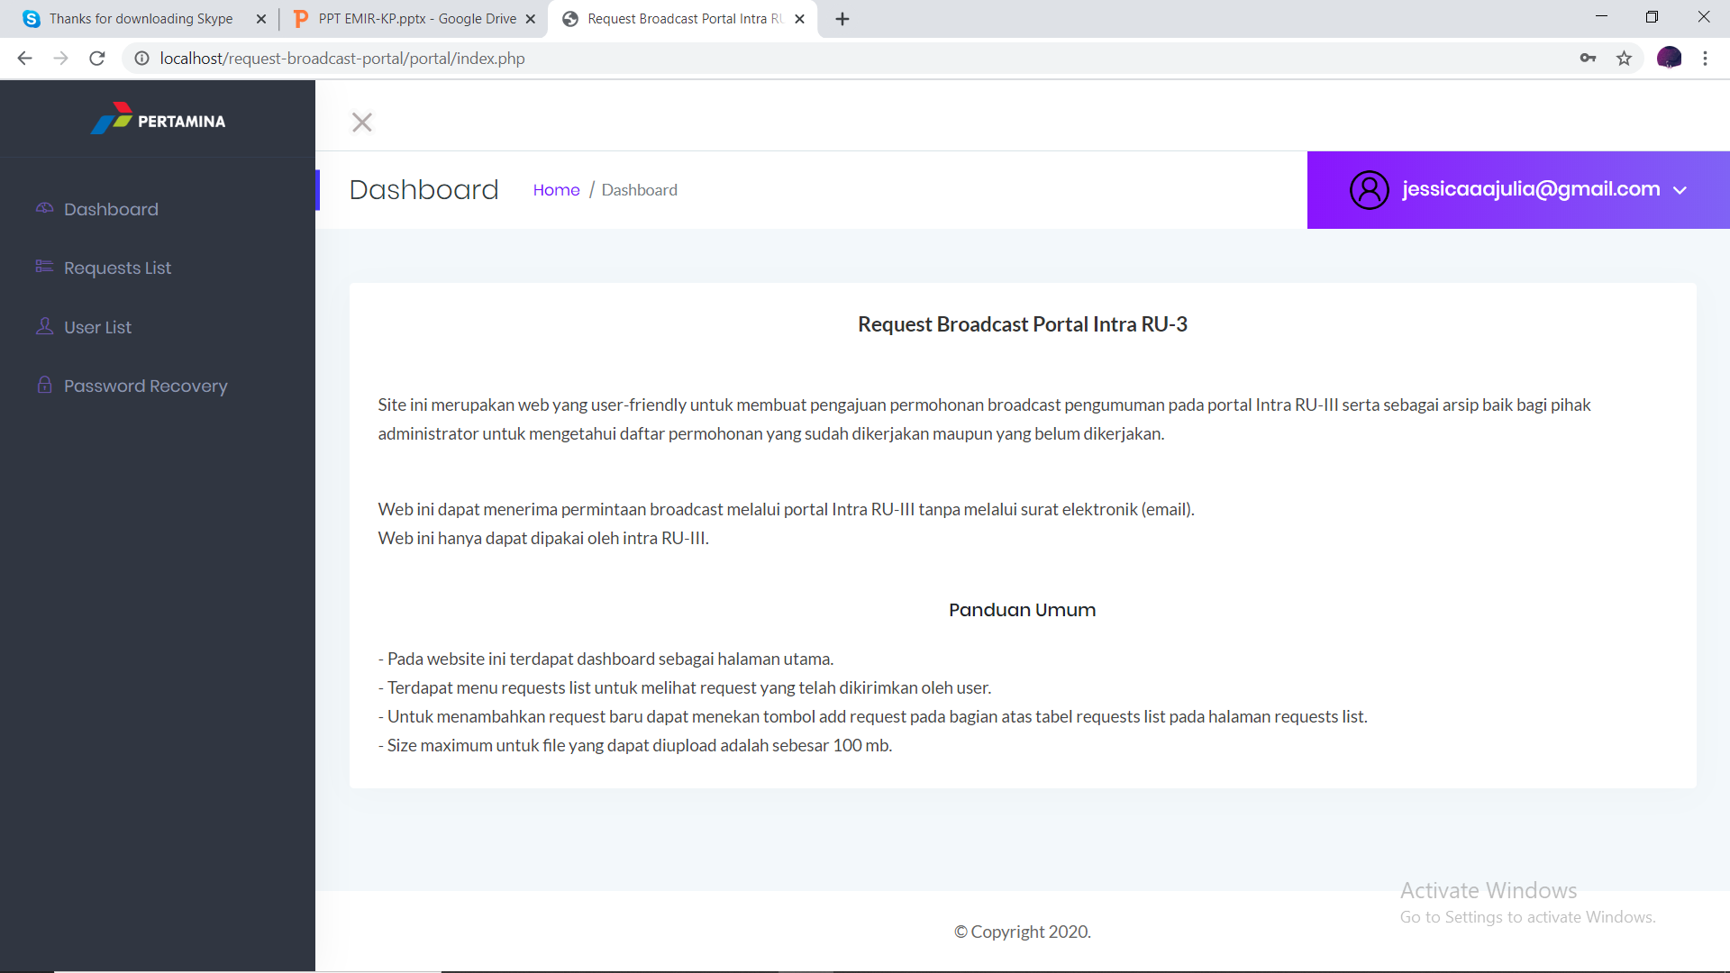
RUMUSAN DAN BATASAN MASALAH
01
Membangun sistem web yang user-friendly untuk membuat permohonan broadcast pengumuman di portal intra RU-III dan mempermudah administrator dalam mengelola permohonan broadcast.
02
Situs dapat menerima permintaan broadcast melalui portal Intra RU-III, tanpa melalui surat elektronik (email).
03
Situs ini hanya dapat dipakai oleh intra RU-III.

Slide 3
Sumber Daya Penelitian
PHP
MySQL
HTML
XAMPP
Visual Studio Code
script yang terintegrasi dengan HTML dan berada pada server (server side HTML embedded scripting).
salah satu jenis database server yang sangat terkenal dan banyak digunakan untuk membangun aplikasi web yang menggunakan database sebagai sumber dan pengelolaan datanya.
bahasa standar yang digunakan untuk pembuatan halaman web atau world wide web, dengan hypertext dan informasi lain yang akan ditampilkan pada halaman web.
distribusi perangkat lunak yang menyediakan server web Apache, database MySQL (MariaDB), PHP, dan Perl (sebagai executable baris perintah dan modul Apache) dalam satu paket
sebuah teks editor untuk sistem operasi multiplatform dan secara langsung mendukung bahasa pemrograman dengan bantuan plugin yang dapat dipasang via marketplace VS Code.

Slide 4
Fase RUP
Rational Unified Process (RUP)
Insepsi
Mendefinisikan batasan kegiatan, analisis kebutuhan pengguna, dan perancangan awal perangkat lunak.
01
Elaborasi
Pada fase ini, masalah analisis domain dibuat dan arsitektur proyek mulai mendapatkan bentuk dasarnya.
02

Slide 5
Aktor dan Peran
NO. | AKTOR | DESKRIPSI
1 | Intra RU-III | Aktor ini mempunyai wewenang untuk memberikan permintaan untuk menyebarkan informasi melalui portal intra RU-III, dan melihat daftar permintaannya.
2 | Administratoristrator | Aktor ini mempunyai wewenang dalam melihat daftar permintaan dari semua intra RU-III, mengelola, dan menyebarkan informasi.

Slide 6
Kebutuhan Fungsional
NO. | PROSES | KEBUTUHAN FUNGSIONAL | AKTOR
1. | Login | Memasukkan id, email, password, fungsi, dan bagian agar dapat mengakses portal. | Administrator dan intra RU-III
2. | Request Broadcast | Sistem memberi akses untuk melakukan permintaan broadcast dan melihat daftar permintaan. | Intra RU-III
3. | Melihat permintaan broadcast | Sistem menampilkan detail permintaan broadcast dan mengelola permintaan broadcast dari intra RU-III. | Administrator

Slide 7
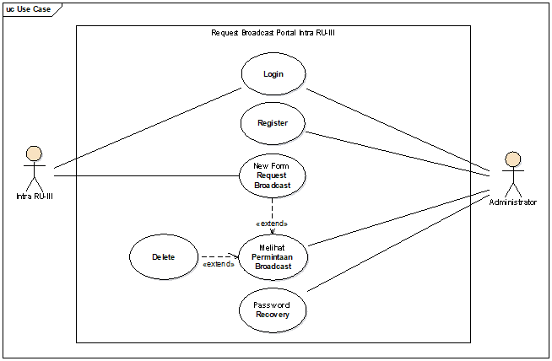
USE-CASE DIAGRAM

Slide 8
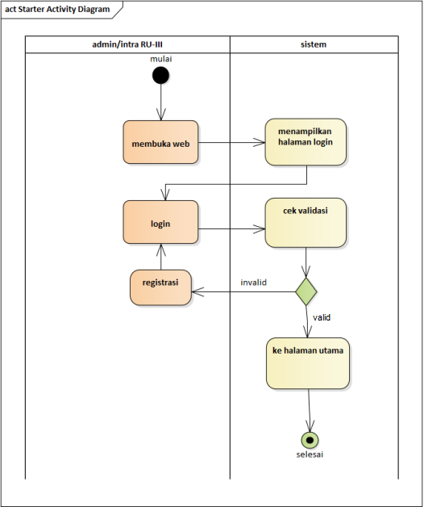
Activity Diagram
LOGIN

Slide 9
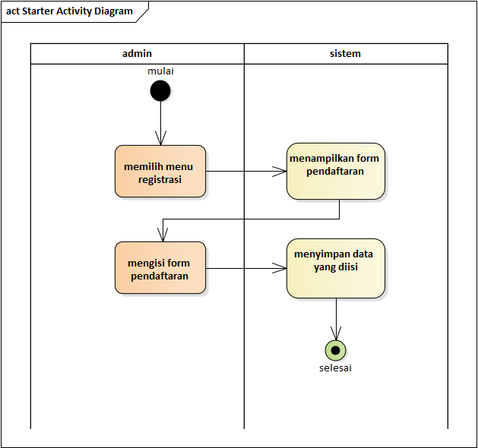
Activity Diagram
REGISTER

Slide 10
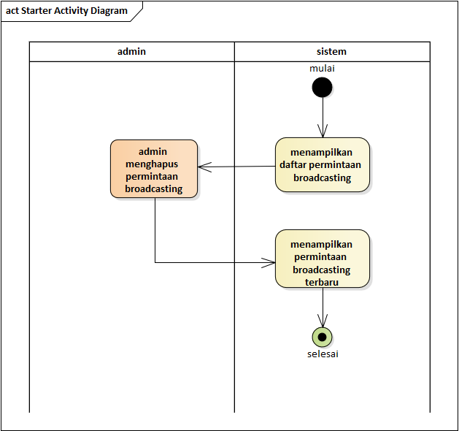
Activity Diagram
MELIHAT PERMINTAAN REQUEST

Slide 11
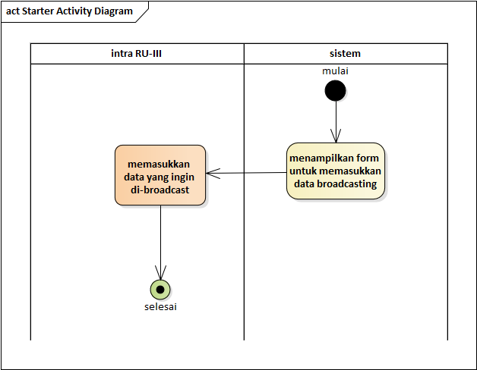
Activity Diagram
REQUEST BROADCASTING

Slide 12
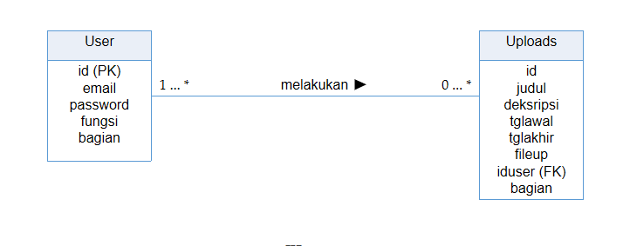
ENTITY RELATIONSHIP MODEL

Slide 13
Fase RUP
Insepsi
Transisi
04
Mendefinisikan batasan kegiatan, analisis kebutuhan pengguna, dan perancangan awal perangkat lunak.
Fase dimana perangkat lunak hasil pengembangan didistribusikan kepada pengguna akhir (end-user).
01
03
Elaborasi
Konstruksi
Fase pengembangan perangkat lunak yang menghasilkan produk yang siap untuk digunakan.
Pada fase ini, masalah analisis domain dibuat dan arsitektur proyek mulai mendapatkan bentuk dasarnya.
02

Slide 14
DATA HASIL PENGUJIAN
Pengujian yang dilakukan berupa Black Box Testing yang dilakukan setelah proses pembuatan perangkat lunak selesai.
Proses pengujian dilakukan pada 2 sisi yaitu administrator dan user.

Slide 15
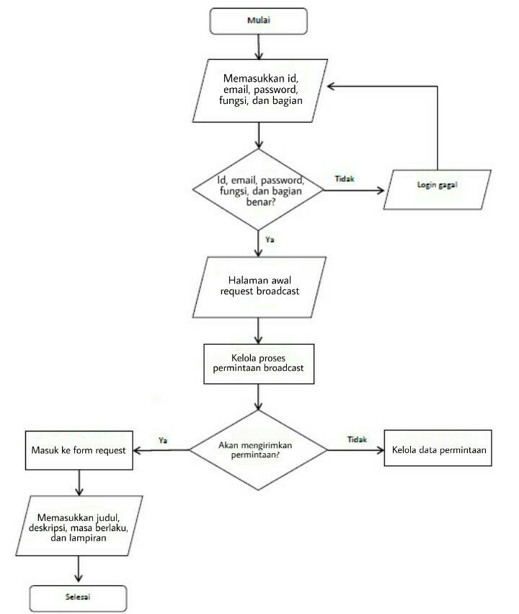
FLOWCHART

Slide 16
DEMO APLIKASI

Slide 17
Thank you!

